Slide 1


工作进展汇报
赵嘉铖、蔡文俊
2022年06月10日

Slide 2
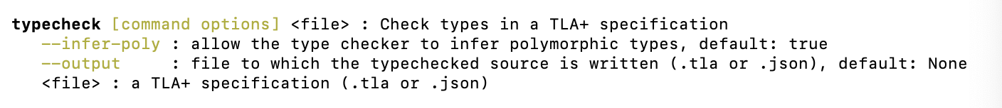
Apalache 类型判断与输出
使用命令行
apalache-mc typecheck --infer-poly --output=result.tla LockServer.tla
输出可选[json/tla]

Slide 3
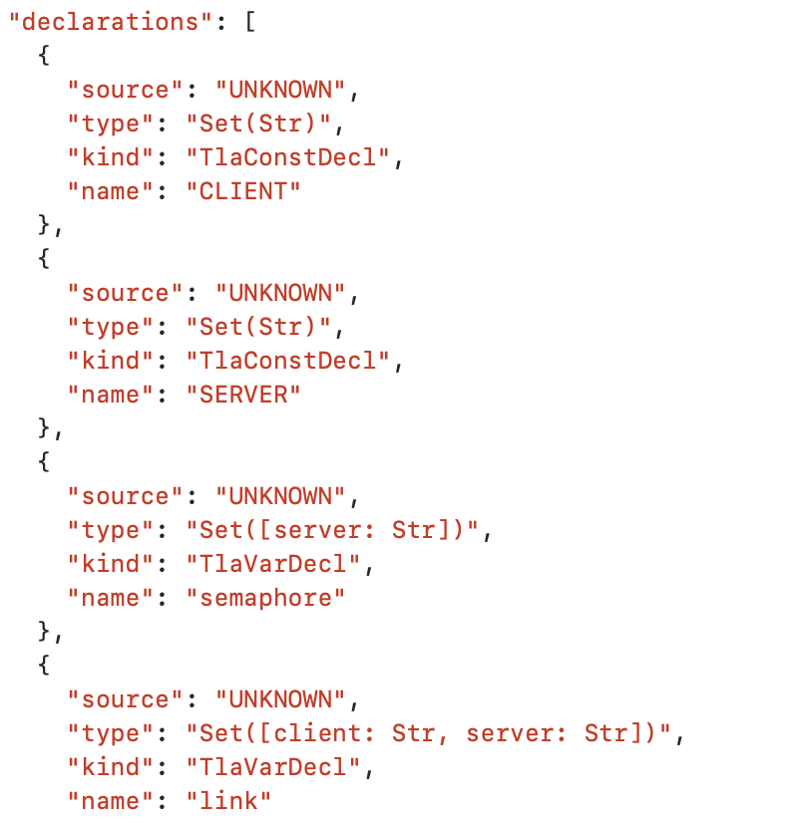
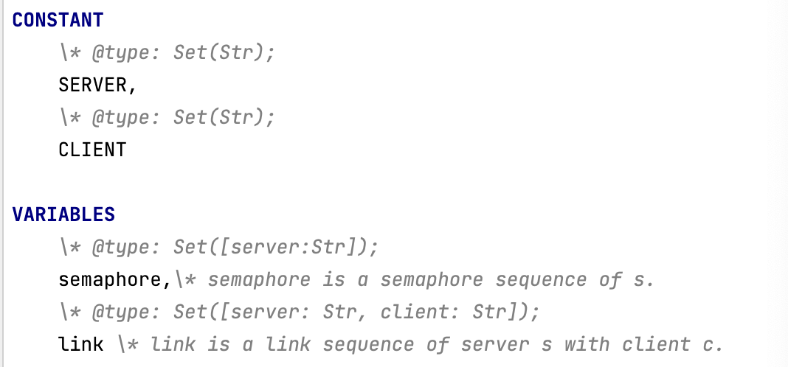
示例一:LockServer

Slide 4
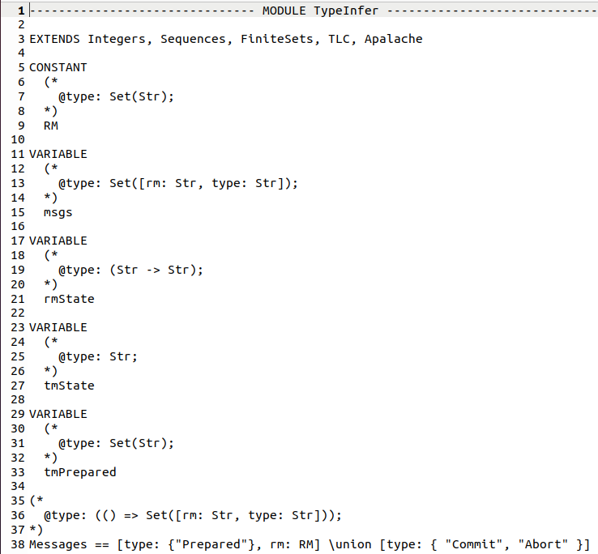
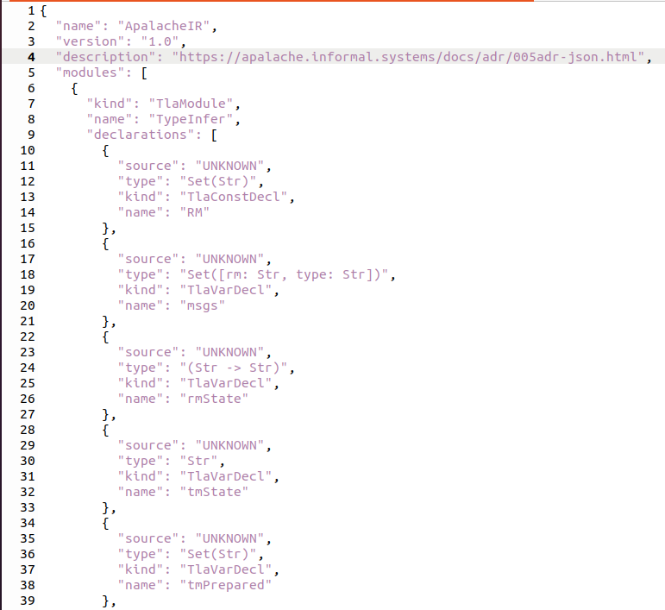
示例二:TwoPhase

Slide 5
Json文件解读
TLA+文件补全类型信息
给所有变量、函数标注推测类型信息
Json文件是TLA+文件的“语法树”
添加类型信息
添加语法单元（常量声明/变量声明/函数/…）
保留名字
还原运算关系（布尔运算/赋值/类型嵌套/…）

Slide 6
Thank You

